Slide 1



共享单车项目答辩
一切都被记录，一切都被数字化

Slide 2
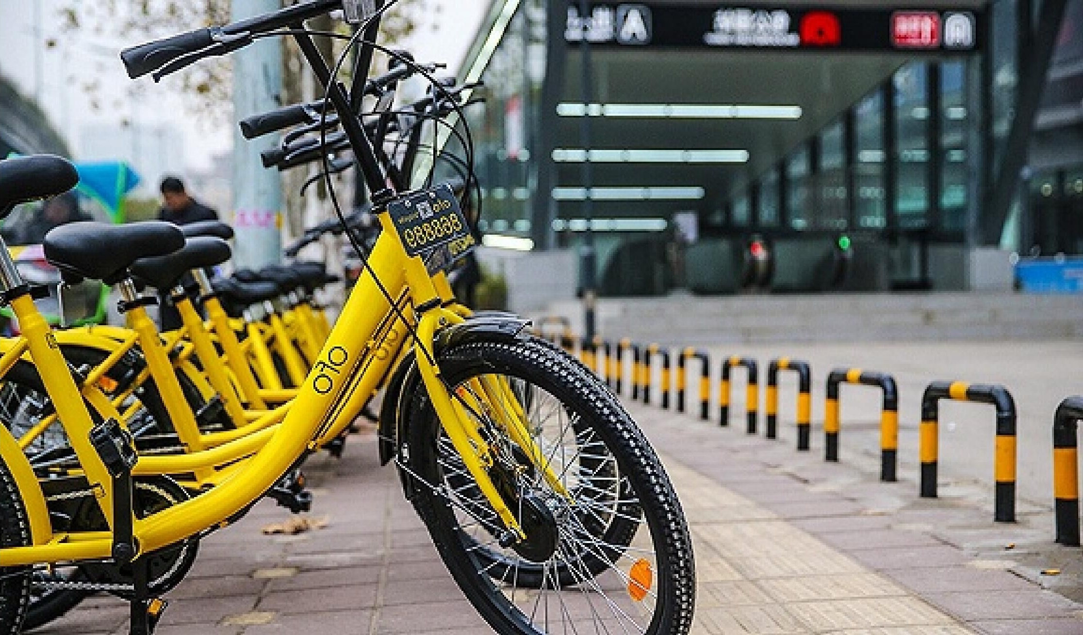
CONTENT
01
项目背景
02
项目完成
03
项目的改进与建议
04
项目收获

Slide 3

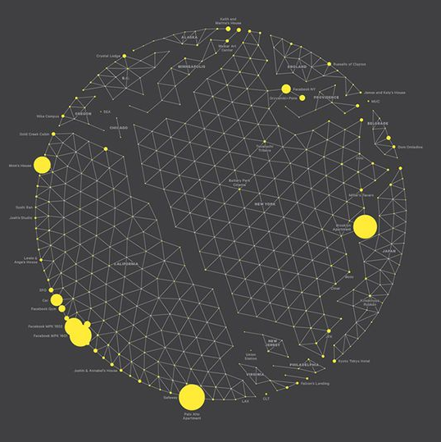
01
项 目 背 景
⇨背 景 简 介
⇨发 展 前 景

Slide 4
1.1项目背景简介
基于目前共享单车的损坏率较高、区域投放不均衡等的问题，我们根据已有的共享单车数据，使用python对数据进行了多维度分析，以探究共享单车用户的行为特征，总结出用户的行为特征，给出一些共享单车的运营建议。此次实践中我们主要分析的骑行数据主要不同日期、不同季节、工作日或者节假日、用户为会员和非会员的情况下的骑行人数进行了分析。

Slide 5
1.1项目背景简介
►环境搭建：win10+python3.6.5+pycharm-community-2018.3.2
►相关第三方库：
数据分析库：Numpy，pandas
画图库：matplotlib，seaborn
日期变量处理相关的库：calendar，datetime

Slide 6
1.2 发展前景
探究共享单车用户的行为特征，得出有效结论
根据结论分析共享单车的骑行人数受哪些因素的影响？影响程度如何？
很大程度上提高共享单车的利用率

Slide 7
02
项目完成
⇨需 求 分 析
⇨数 据 处 理
⇨数 据 分 析
⇨数 据 可 视 化

Slide 8

2.1 需求分析
►检查数据是否有异常值
•不同季节骑行人数
•一天内不同时间的骑行人数
•工作日与非工作日的骑行人数
►不同月份的骑行人数
►一周内不同时间的骑行人数
►不同季节不同时间的骑行人数
►不同用户不同时间的骑行人数

Slide 9

2.2 数据处理
提取
转化
清洗
1
2
3
提取日期data、小时数列hour
添加星期列weekday
添加月份列month
将季节转化为英文季节列season
将hour,weekday，month,season,holiday,workingday转为分类变量，便于后面分组操作
1.查看是否空值：describe()
2. 查看是否有异常：箱型图
3.数据剔除：剔除异常值，使用三倍标准差原则
将结果利用布尔数组返回

Slide 10

2.3 数据分析
01 分析依据
不同月份骑行人数
一周内不同时间骑行人数
不同季节不同时间骑行人数
不同用户不同时间骑行人数

Slide 11
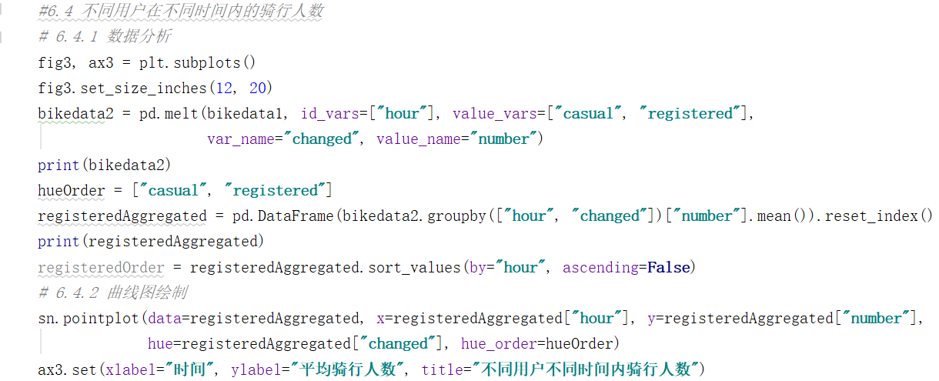
2.3 数据分析
02 数据框创建

Slide 12
2.3 数据分析
03.1 核心代码
pd.melt(data,id_vars, value_vars,var_name,value_name)：
pandas库中的melt()方法，主要用于将列名转换为列数据，实现数据框的重构。上述代码中，对会员和非会员列进行了合并转化，将转化后的列名命名为changed，对应骑行人数列命名为number。

Slide 13
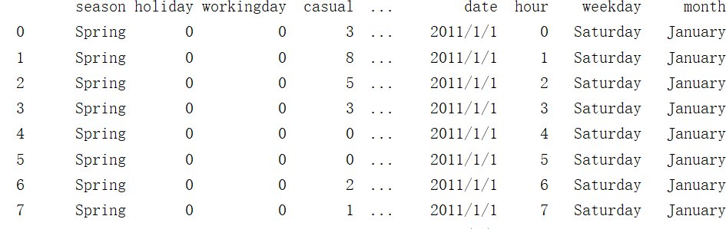
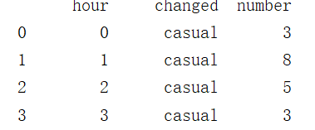
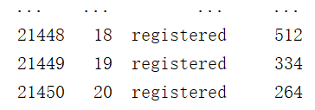
2.3 数据分析
03.2 结果展示
原数据的部分截图：
列合并转化后的部分数据：

Slide 14
2.3 数据分析
03.3 核心代码
groupby(“列名”):对数据框按照指定列进行分组
mean():求平均值
pd.DataFrame(data):创建数据框
①对列合并转化后得到的新数据表按照”hour”、”changed”列进行分组
②对分组后的数据按分组求得每个分组“number”列数据的均值
③对处理后的数据创建新的数据框并建立索引

Slide 15
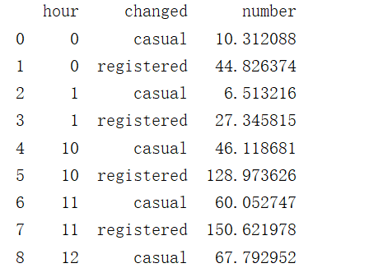
2.3 数据分析
03.4 结果展示
将不同人员不同时间的骑行数据框输出：

Slide 16




2.4 可视化
Month
Week
M
W
S
U
season
User

Slide 17
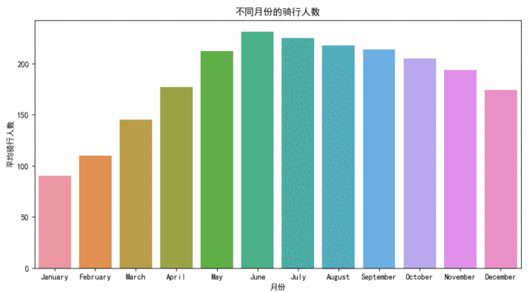
Month
结论：6月租车人数最多，1月最少
成因：6月份天气温暖适宜出行，一月份是一年中最冷的时候，路况不好，不利于骑车出行
M

Slide 18
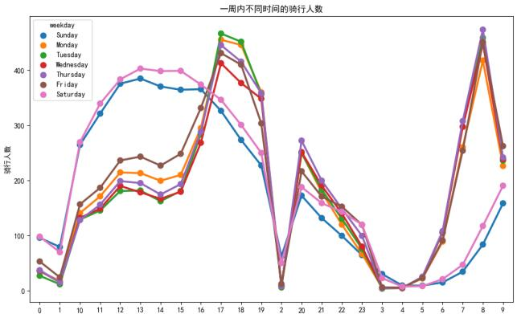
结论：
工作日：用户在早上7-8点和下午5-6点使用共享单车最为频繁
节假日：早上12点左右、晚上8点左右
成因：工作日，早上7-8点和下午5-6点是上下班上下学高峰期，骑车人数最多。
节假日：大家出去游玩，一般都会在中午出去，晚上回来
Week

Slide 19
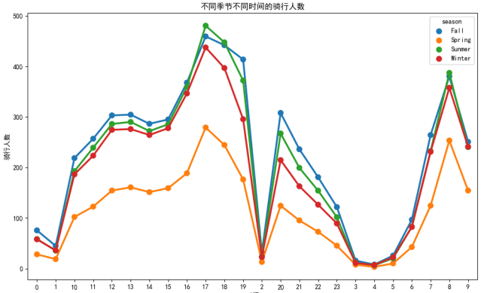
结论： 一年四季租车趋势相似，春天租车人数明显少于其他三个季节。
成因：春季还未回暖，部分地区风雨较多，不太适合骑车出行，而从秋季过渡到冬季的时候，人们开始还是会比较喜欢骑车的，直到后面越来越冷才会减少
Season

Slide 20
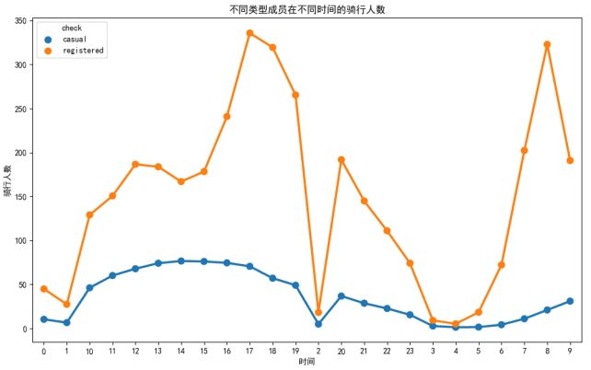
U
结论：
会员用户使用明显高于普通用户
成因：会员主要用于上下班，非会员主要是在节假日出行的时候选择骑车出行
User

Slide 21
03
项目的改进与建议

Slide 22
项目建议
相关数据较少，在本次项目中只是从了月份，时间，季节，工作日，节假日，用户类型这几个方面进行数据的分析，以探究共享单车用户的行为特征。所得出的结论可能过于笼统，如果能在数据收集阶段加入天气、地点（例如：城市，停车点）等其他外界因素的信息，在本次项目中将会得出更加详实的结论。

Slide 23
04
项 目 收 获

Slide 24
项目收获
通过对本次项目的学习，我们对python的基本语法、数据结构、库、方法、模块等有了初步的了解，同时，我们还会使用python语言进行基本的操作并完成一些简单的功能

Slide 25
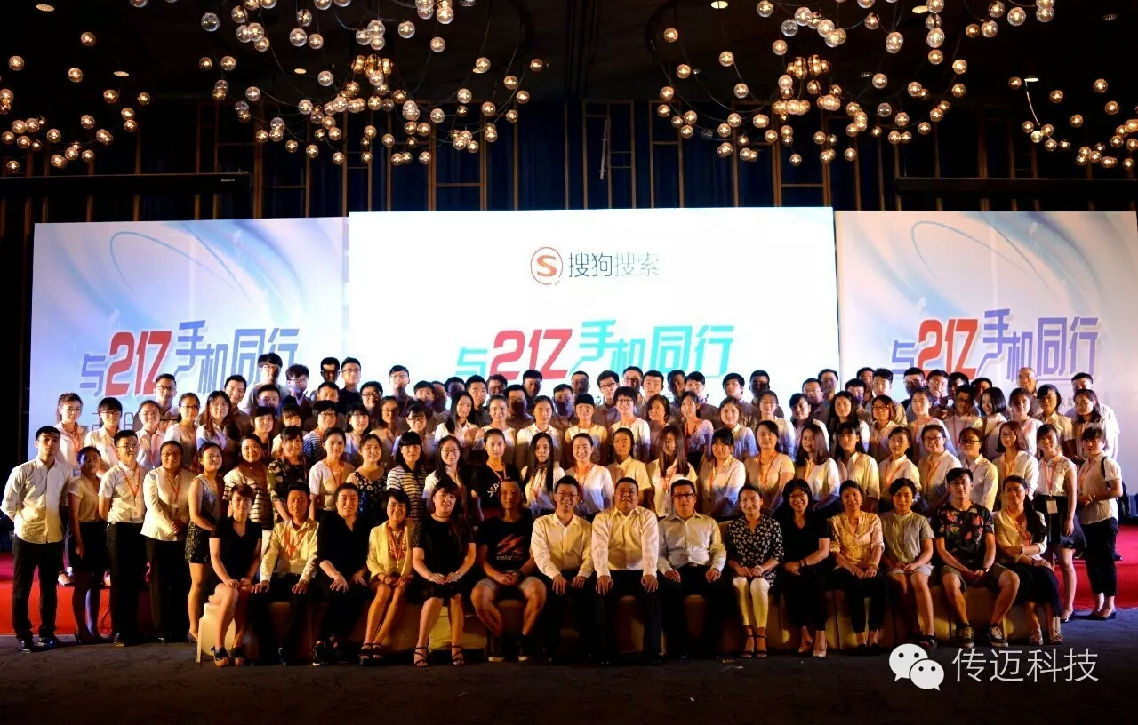
THANK YOU FOR WATCHING

